Slide 1

Муниципальное автономное дошкольное образовательное учреждение детский сад комбинированного вида № 24 «Березка» г. Белебея муниципального района Белебеевский район Республики Башкортостан
Проект Посткроссинг
Выполнила:
музыкальный руководитель
Нуриева Зухра Табрисовна

Slide 2

ПОСТКРОССИНГ, ИЛИ ПИШЕТ ПИСЬМА ДЕТСКИЙ САД
Многие из нас, взрослых, вспомнят времена, когда мы переписывались с детьми из других городов. Всем очень хотелось найти друга по переписке.
Сейчас «эпистолярный жанр забыт, он телефонами забит...», но так хочется найти в почтовом ящике небольшой конверт с письмом или открыткой. Согласитесь, как приятно, волнительно ждать и получать настоящие «живые», а не электронные письма.
Наверное, поэтому сейчас набирает большую популярность посткроссинг или обмен почтовыми открытками по всему миру. Возможен ли посткроссинг в детском саду? Могут ли современные дети участвовать в столь увлекательном проекте?

Slide 3

Посткроссинг – международный проект по обмену письмами

Slide 4
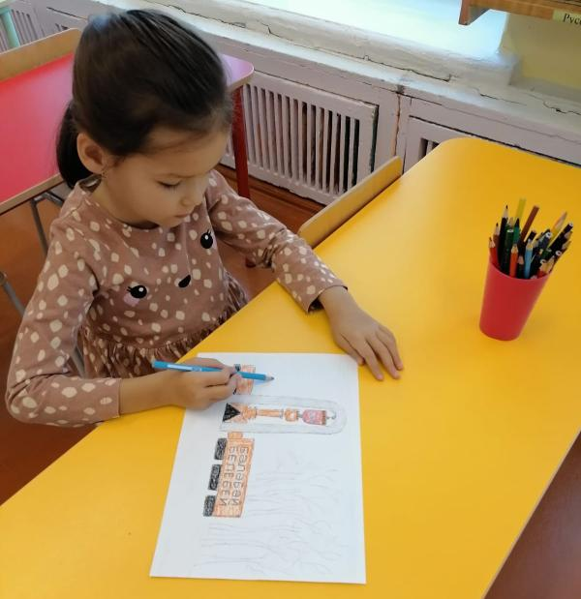
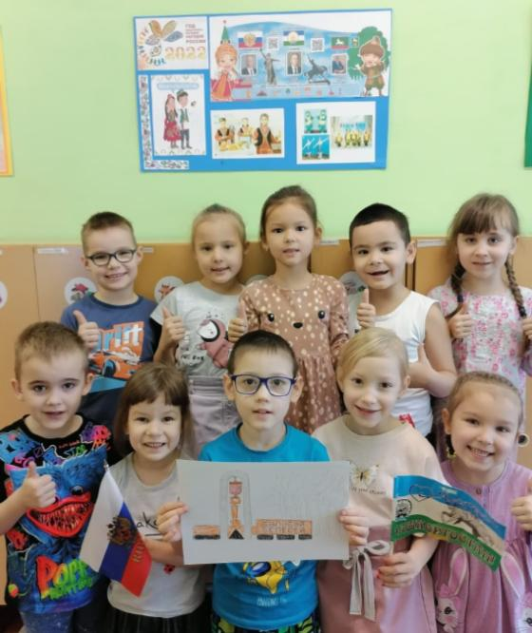
Воспитанники МАДОУ №24«Берёзка» г. Белебея
Воспитанники подготовительной группы «Вишенка» написали письма в 10 городов нашей страны, рассказали о своем городе, о том, чем славится наша Республика Башкортостан
«Я рисую мой город»

Slide 5
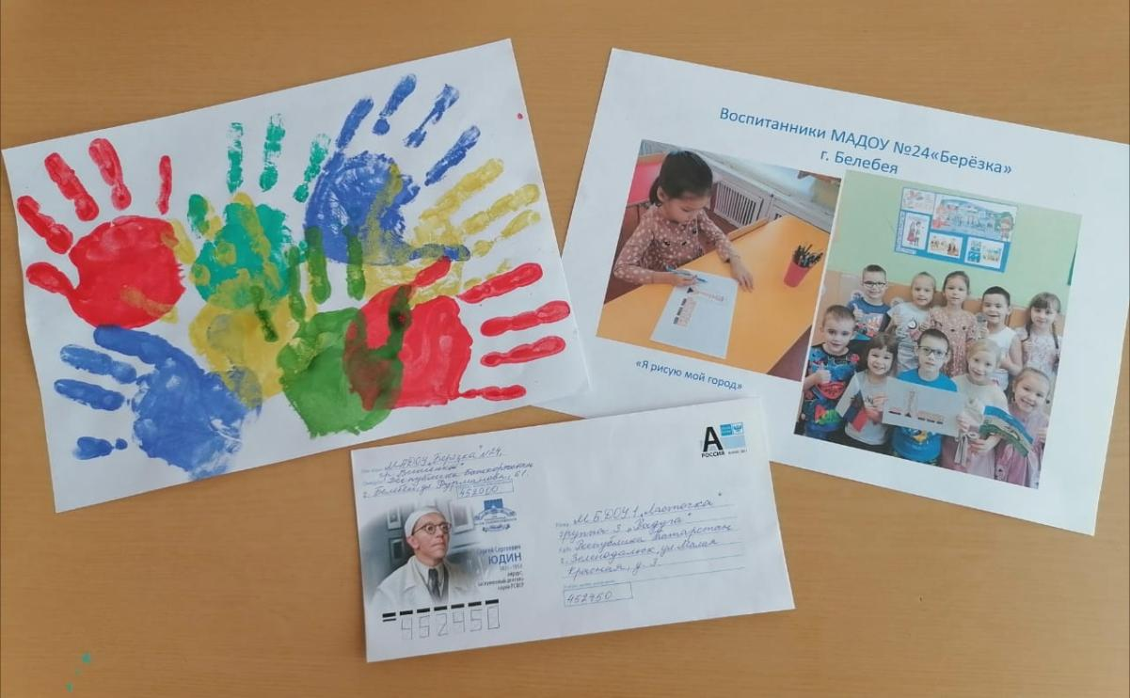

Slide 6
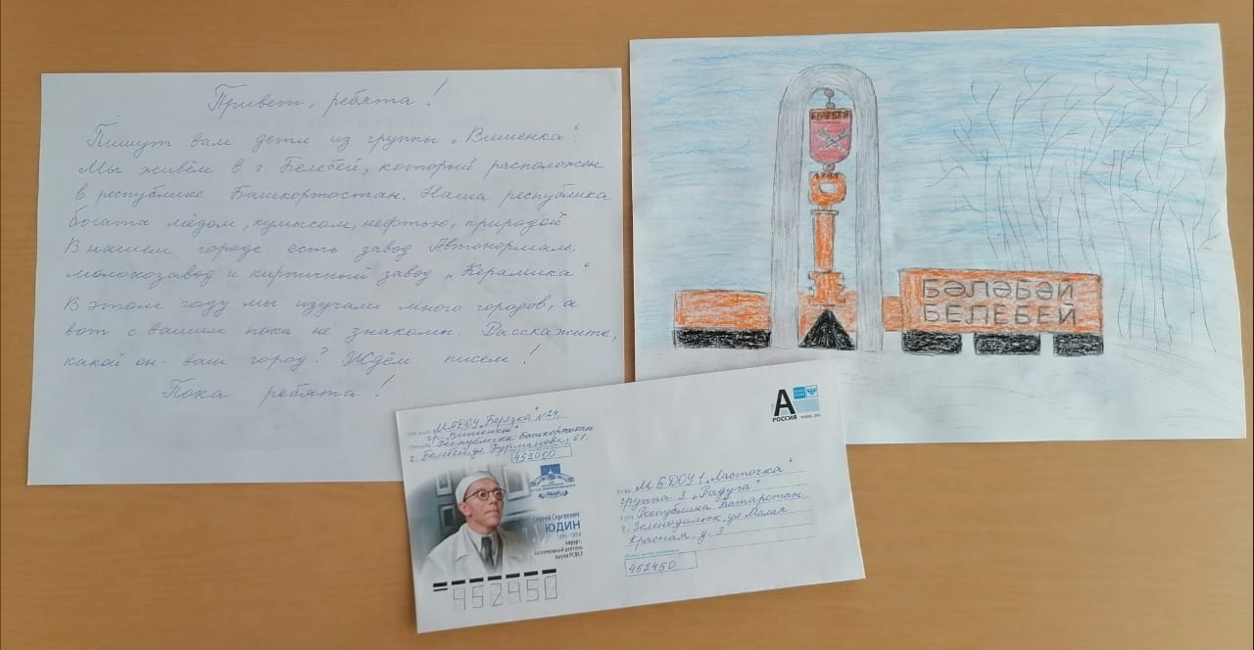

Slide 7
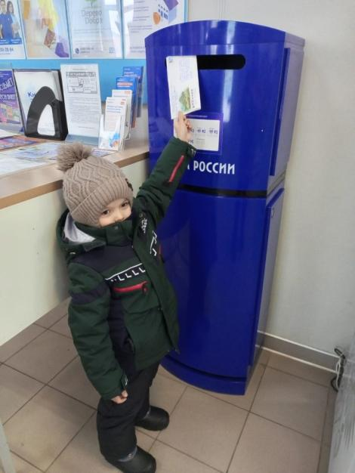
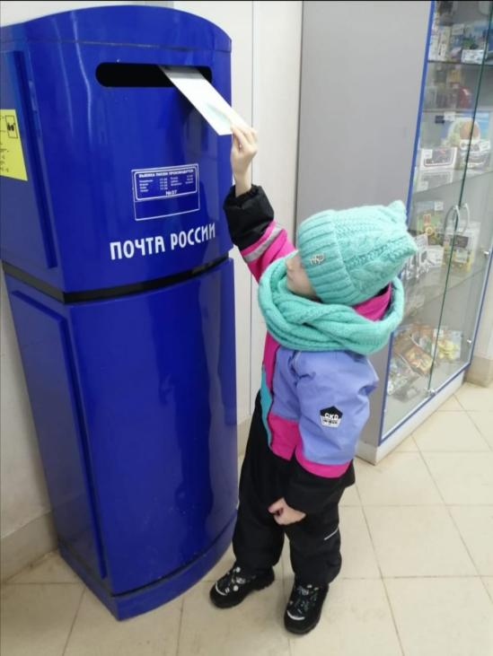
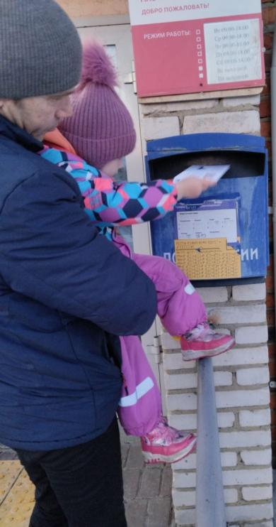
Дети с родителями сами отправляли письма

Slide 8
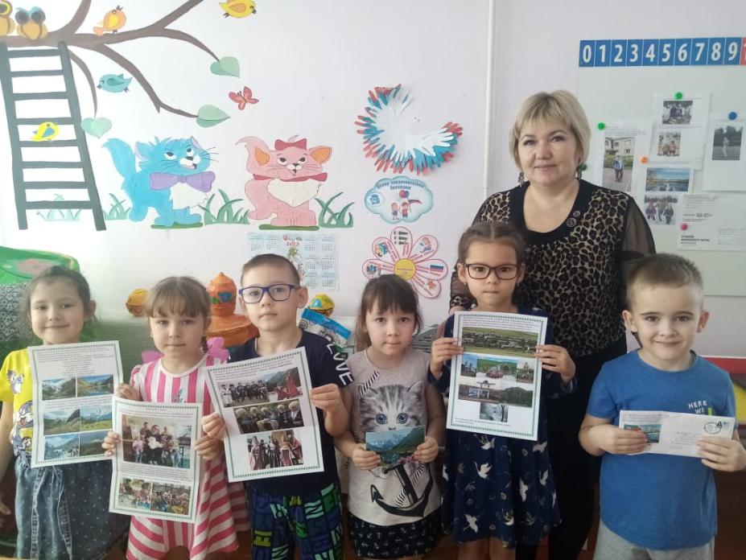
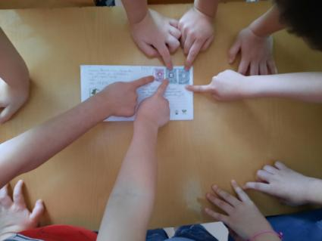
Сколько было восторга, когда мы получили первое письмо от ребят подготовительной группы из города Зеленодольск Республики Татарстан. Ребята рассказывали о своем городе, достопримечательностях и выслали фотографии группы.

Slide 9
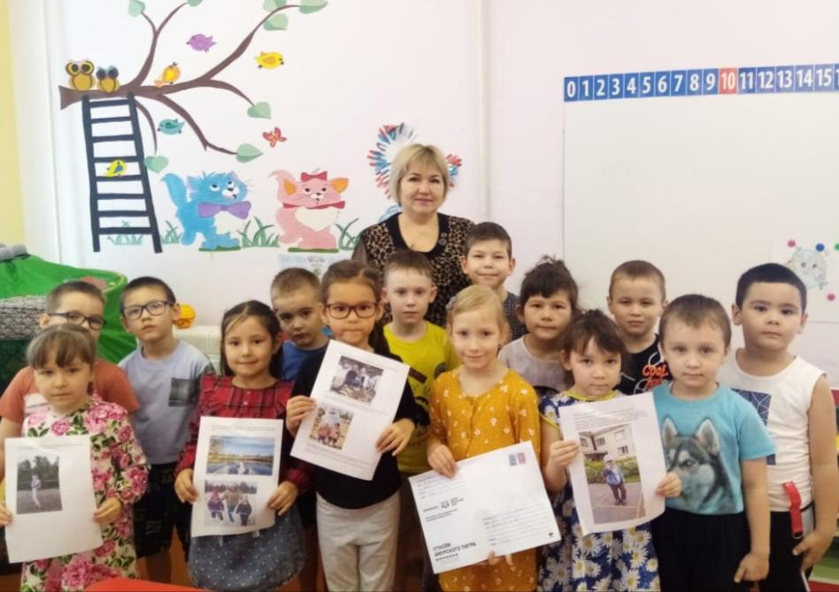
Кто стучится в дверь ко мне
С толстой сумкой на ремне,
С цифрой 24 на медной бляшке,
В синей форменной фуражке?
Это он,
Это он,
Долгожданный почтальон.
У него сегодня много
Писем в сумке на боку,-
Из Магнитогорска, Зеленодольска,
Из Беслана и Кургана.
В семь часов он начал дело,
В десять сумка похудела,
А к двенадцати часам
Всё разнёс по адресам

Slide 10
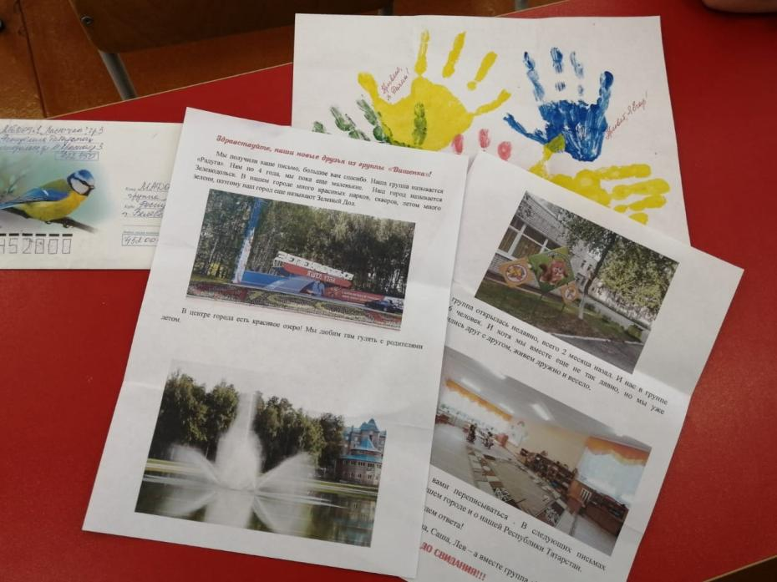
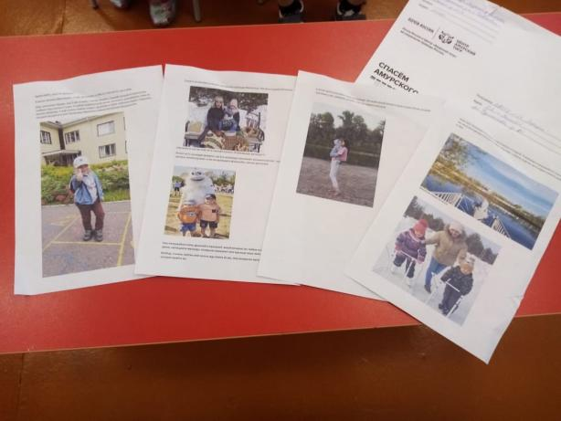
Основная цель проекта - это знакомство с регионами России, их традициями, обычаями, национальностями.

Slide 11
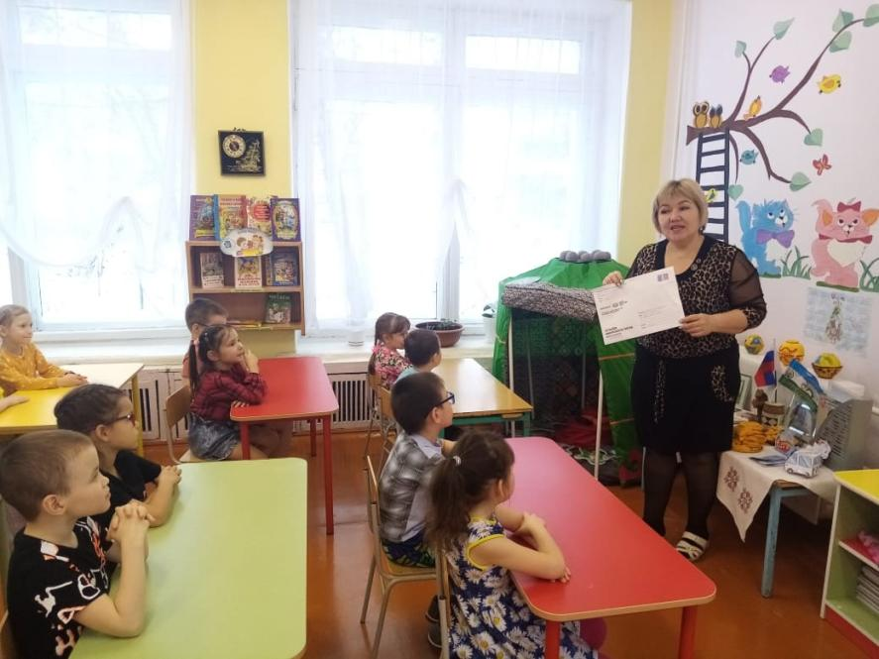
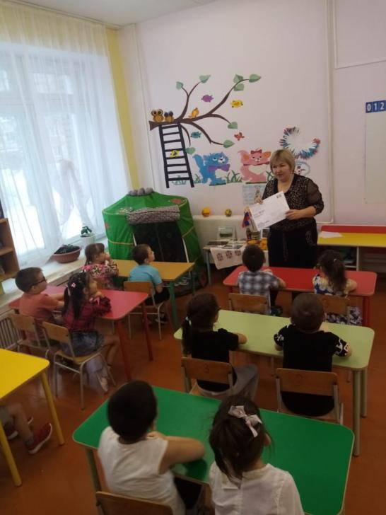
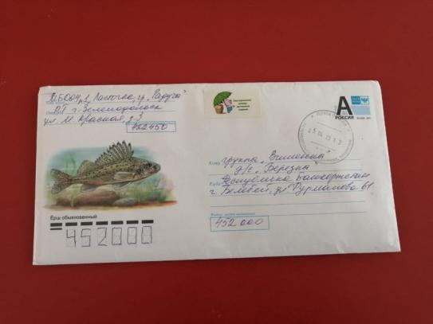

Slide 12
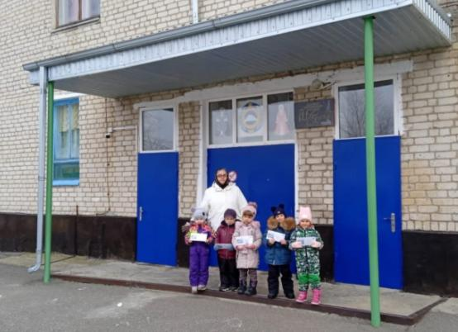
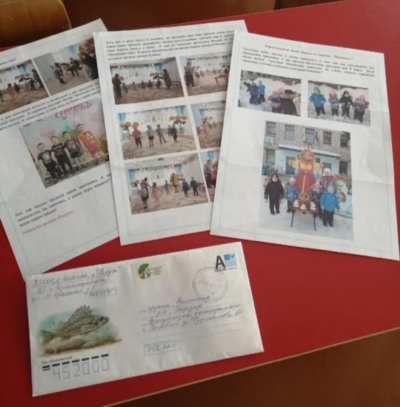
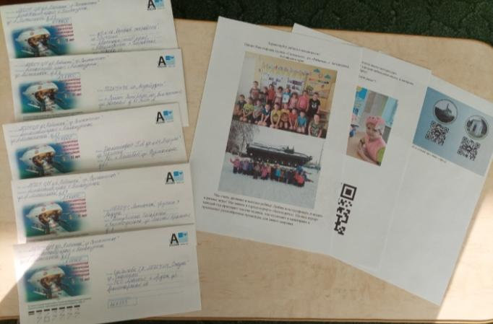
Посткроссинг помогает не только познакомиться со страной, но и найти друзей в разных уголках России, посредствам «живой» переписки с такими же дошколятами из других городов.

Slide 13
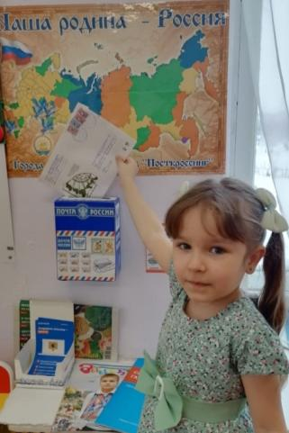
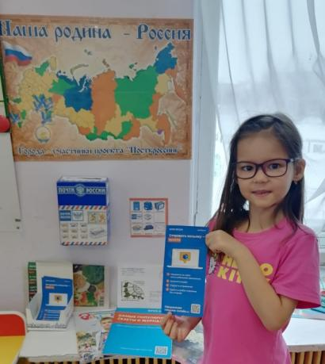
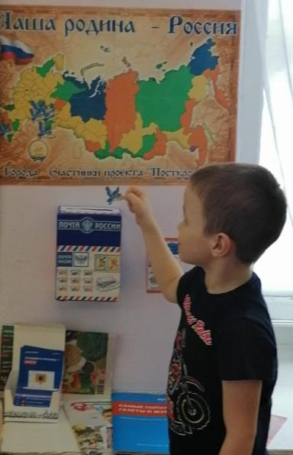
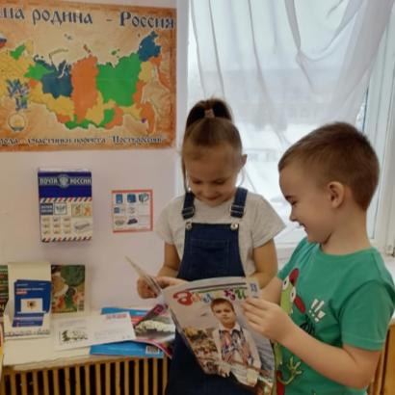
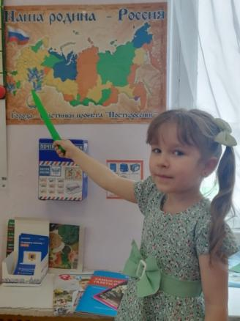
Центр Посткроссинг в группе

